Slide 1
Projet 8
Faites une analyse sur l’eau potable avec Tableau

Slide 2
Sommaire
Rappel du contexte
Partie 1 : Mindmap
Partie 2 : Nettoyage
Partie 3 : Dashboard
Conclusion

Slide 3
Contexte
Je suis consultante data analyste pour l’ONG DWFA.
Ma mission : Création d’un dashboard pour cibler les pays les plus en difficulté pour le financement d’un des trois domaines d’expertise.

Slide 4

Partie 1
Mindmap

Slide 5
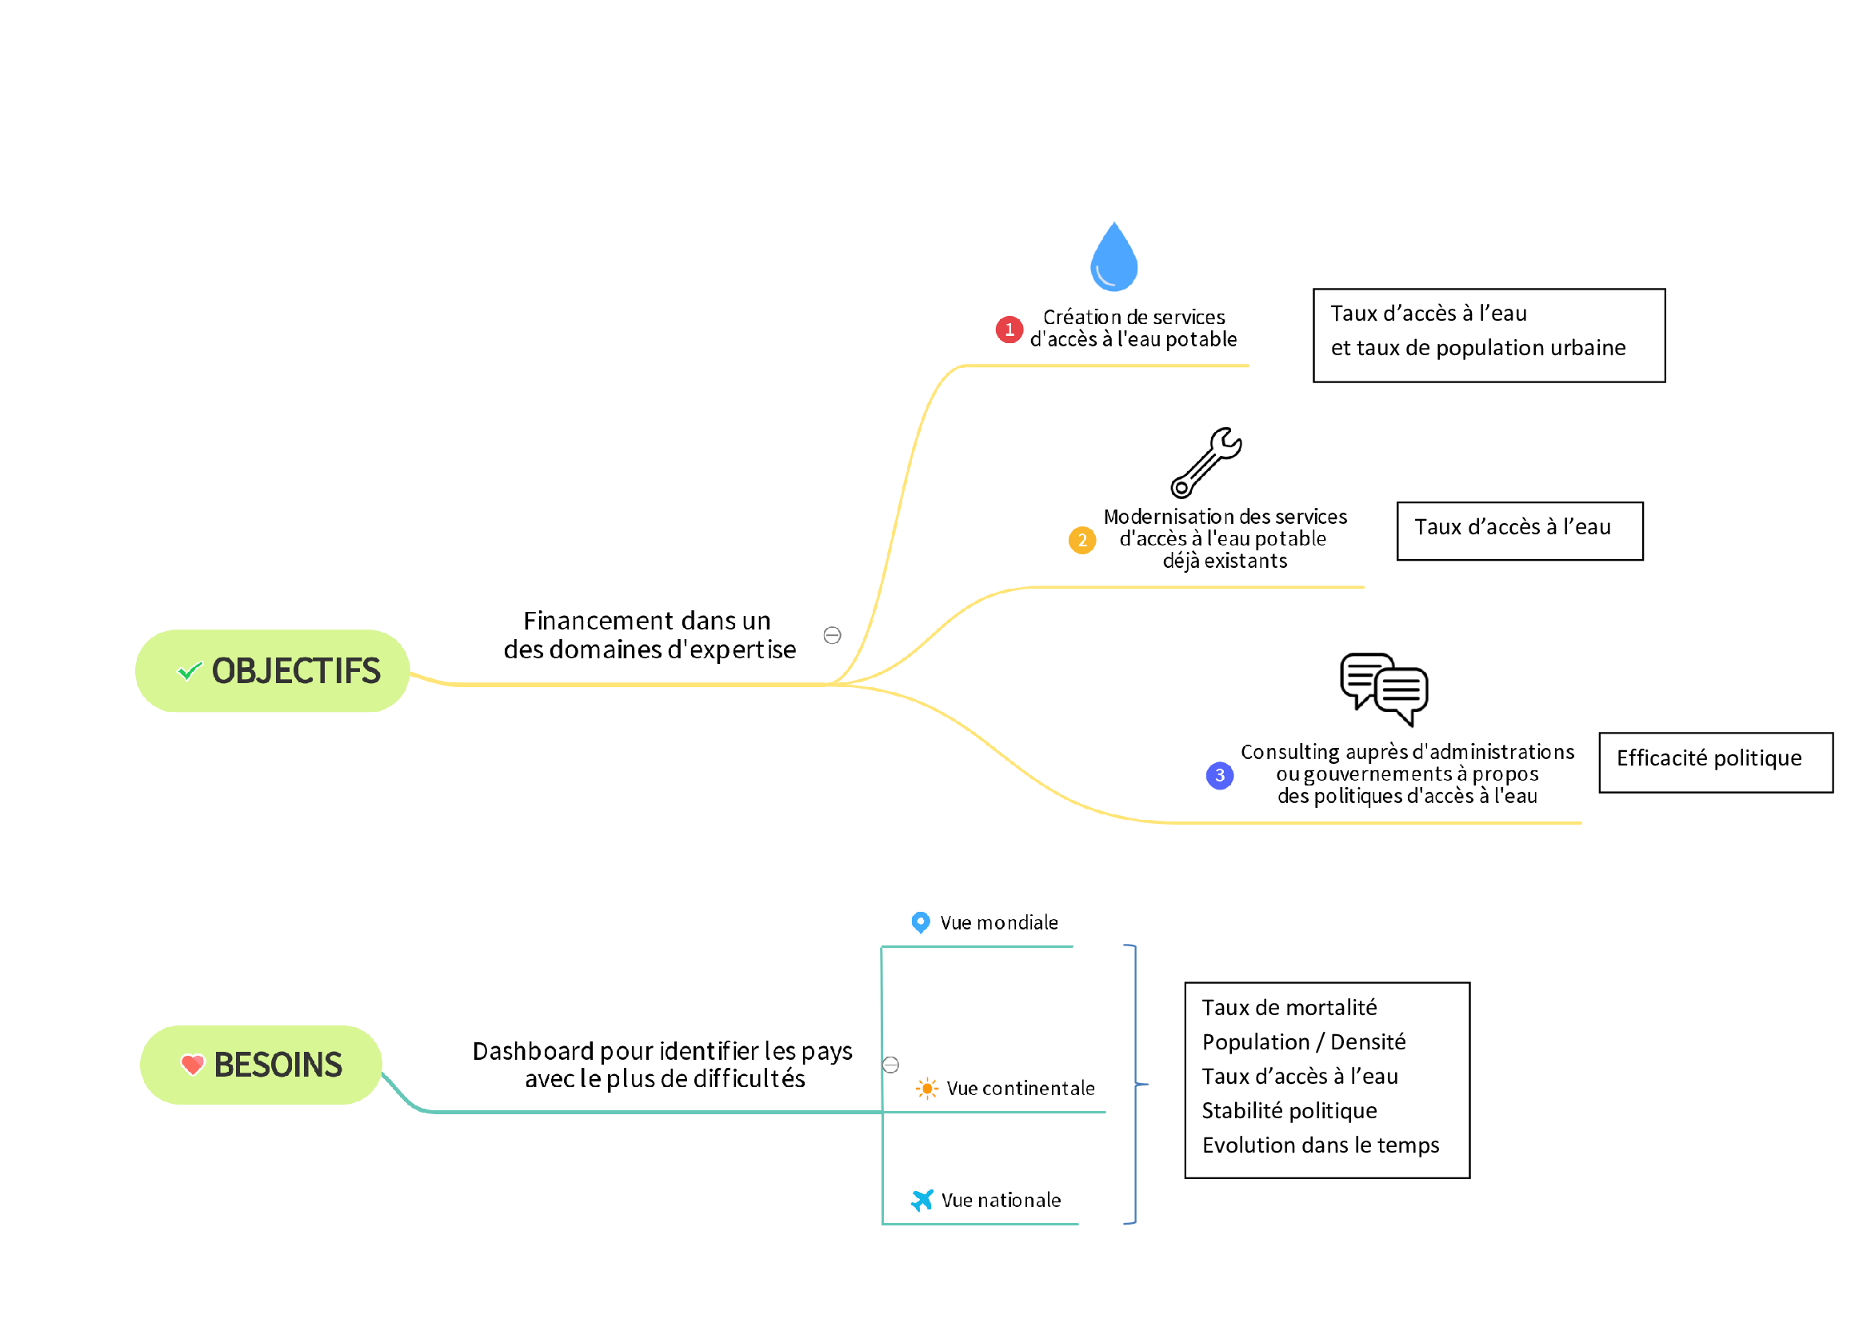
Mindmap

Slide 6

Partie 2
Nettoyage

Slide 7
Données
Données récoltées par un Data Engineer (FAO, OMS)
Demande de licence étudiante Tableau Desktop
Corrections orthographiques
Séparations
Suppression

Slide 8
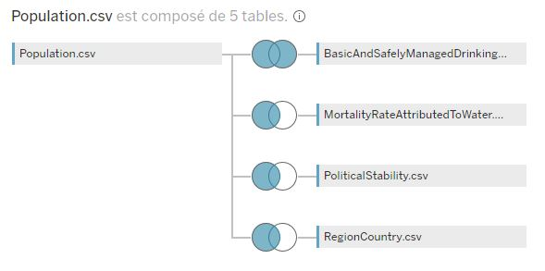
Jointure

Slide 9
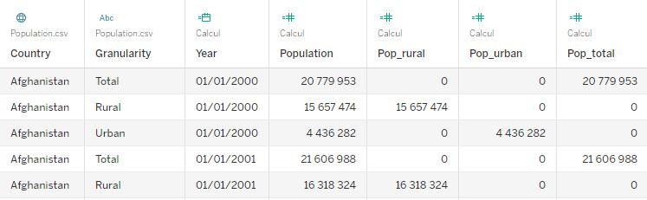
Modification du type de colonne

Slide 10

Partie 3-4
Dashboard-Conclusion

Slide 11
Merci

